Slide 1
Bài 10: Phép cộng trong phạm vi 10
(Tiết 1)
Thứ ba ngày 9 tháng 11 năm 2021
Toán::
GIÁO VIÊN: PHAN THỊ THU VÂN

Slide 2


Gộp 3 quả bóng và 2 quả bóng được mấy quả bóng?
3 + 2 =
5
Dấu cộng: +
Ba cộng hai bằng năm.

Slide 3


1 + 3 =
4
Một cộng ba bằng bốn

Slide 4


?
1
Số
3
1+1=
2+1=
2
3+1=
4
1+4 =
5

Slide 5
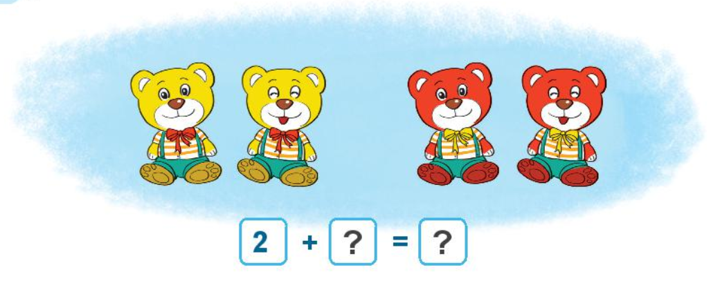
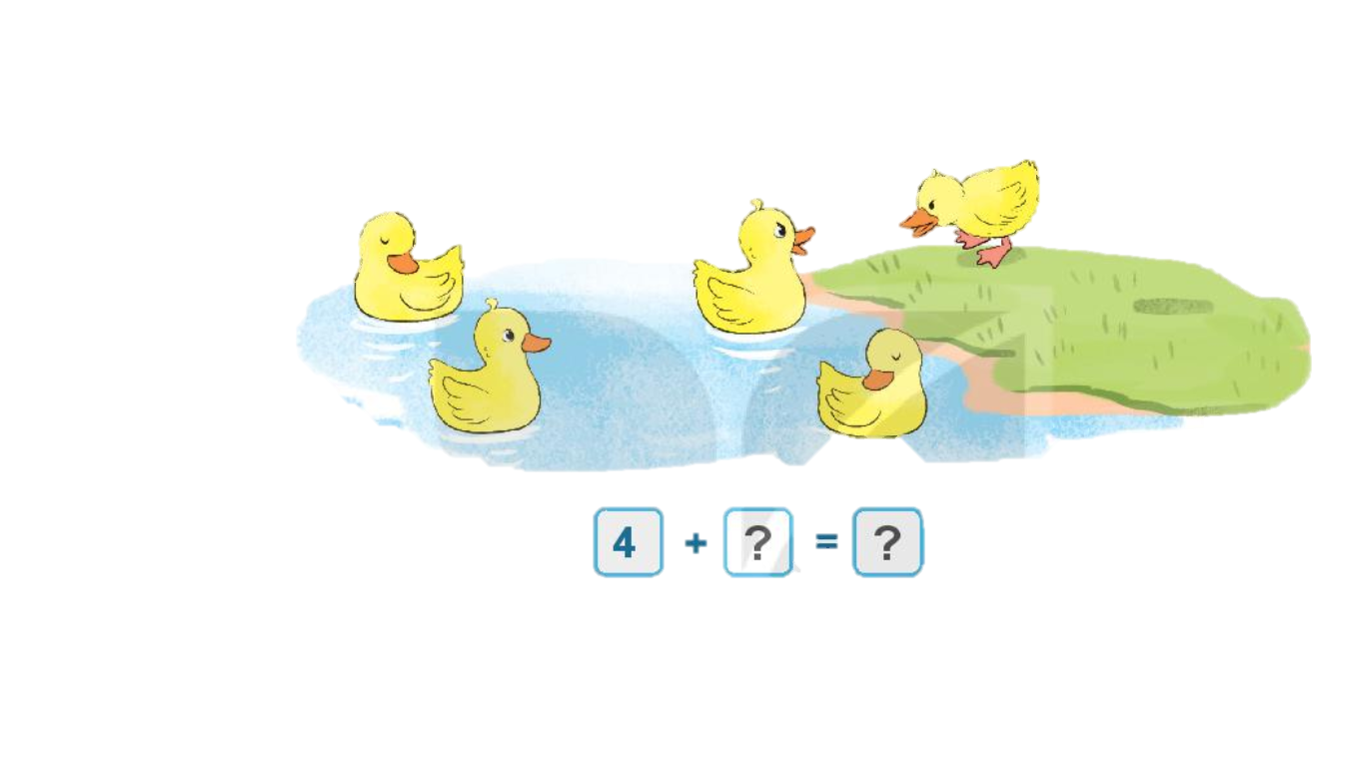
2
Số
?
2
4
1
5

Slide 6
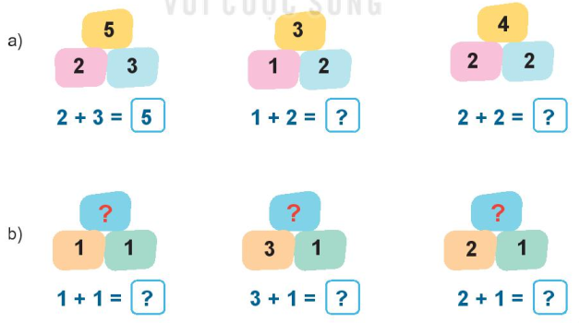
?
3
Số
3
4
2
4
3
2
4
3

Slide 7
Tiết học đến dây là hết rồi
Cô tạm biệt các con nhé !

